Slide 1
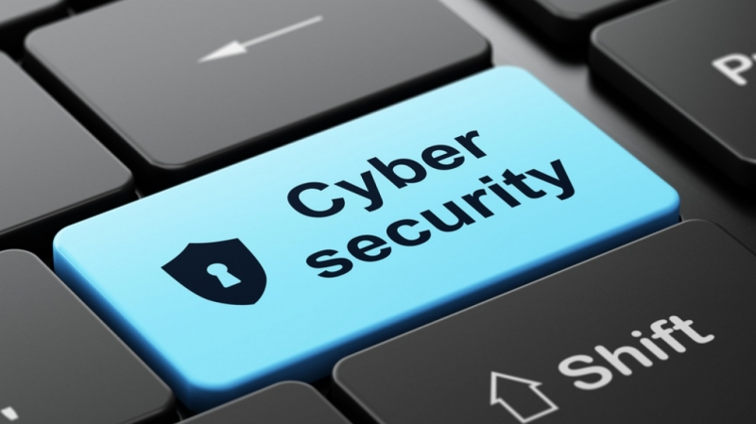

Slide 2
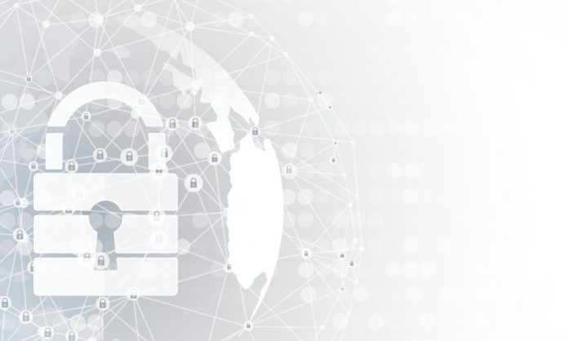
Használjunk erős jelszavakat
e-mailjeinkhez és közösségi oldalakon lévő fiókjainkhoz
Mire kell figyelni?
Változatos jelszavak -
Kétlépcsős azonosítás -
(Two Factor Authentication)

Slide 3
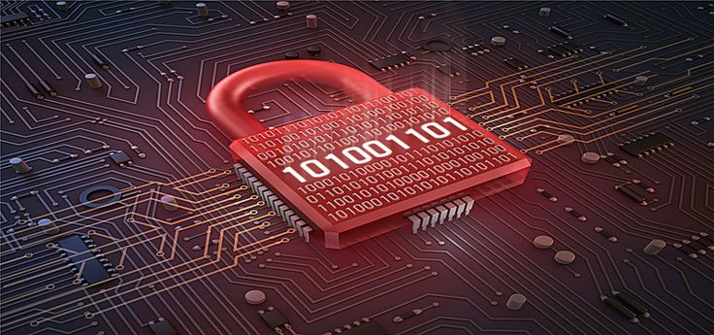
A jelszókezelés
7 halálos bűne

Slide 4
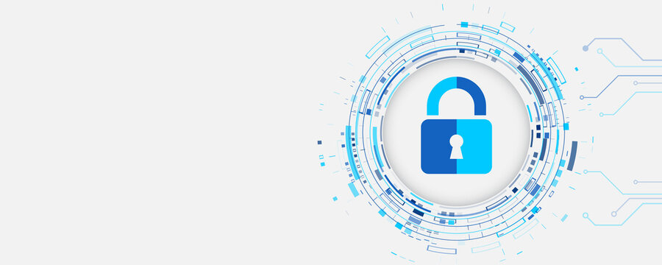
Ne tároljuk védetlenül jelszavainkat!
Veszélynek vannak kitéve jelszavaink ha:
- papíron
- txt-ben
- vagy egyéb hasonló formátumban tároljuk.

Slide 5

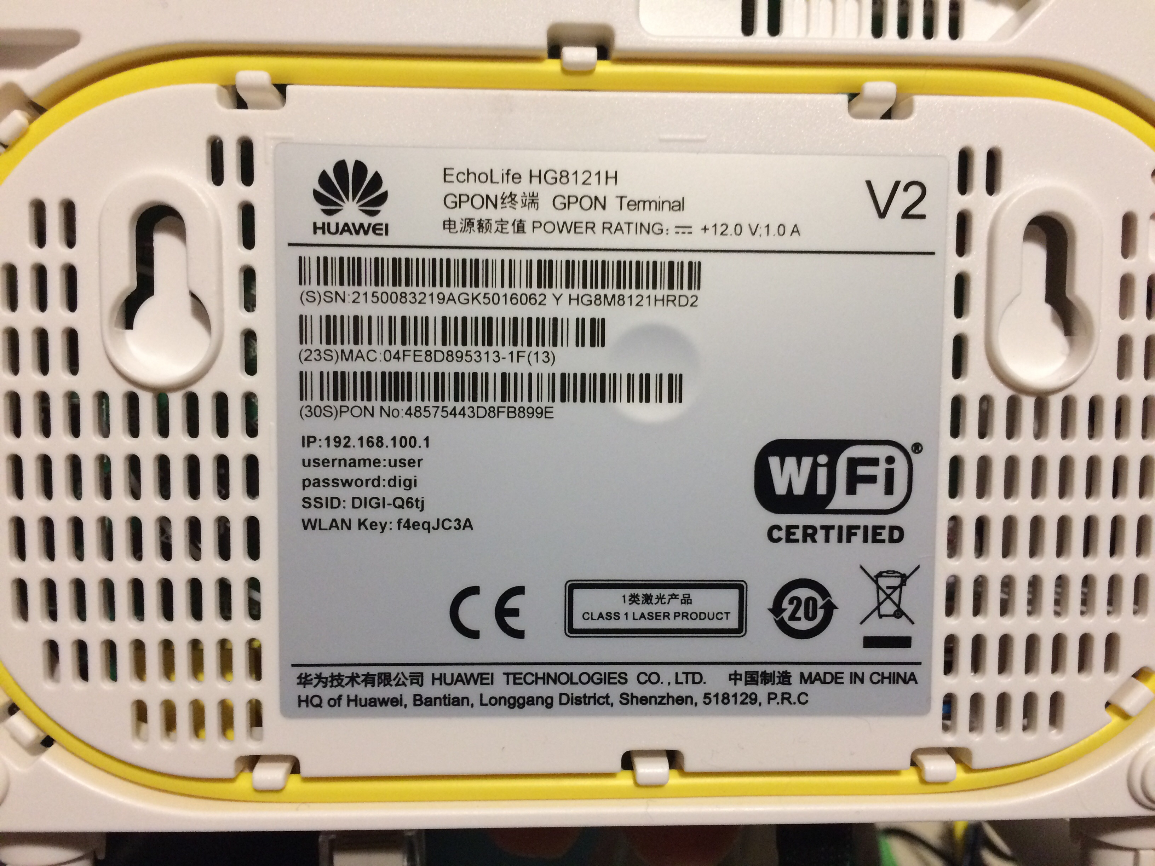
Ne használjuk a szolgáltatónk alapértelmezett jelszavát!
Miért?
(Olyan mint édességet adni egy gyereknek. A kiberbűnözők is szeretik a jelszavakat és (valószínűleg) az édességet is.

Slide 6
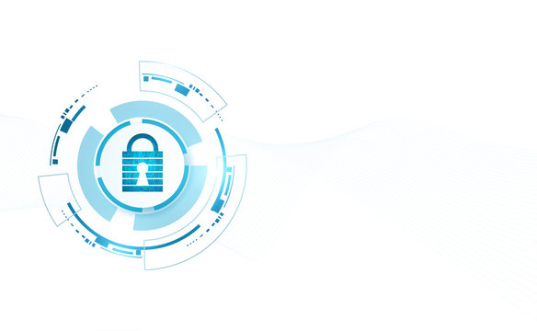
Ne használjunk ezekhez hasonló gyenge jelszavakat:
123456
123456789
1234
Jelszó
12345
TOP 10
12345678
Admin
123
111111
1234567
Bíró Zoltán hotspot jelszava: 123456789Aa

Slide 7
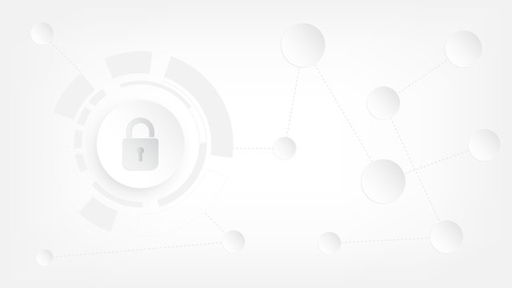
Ne használjunk szótárban megtalálható kifejezéseket!
Mivel a bűnözőknek van egy úgynevezett „szótári támadásuk”.
Például:
Guth tanárnő hotspot jelszava: goatgoat

Slide 8
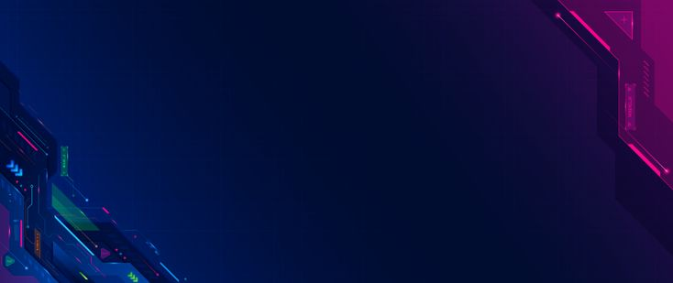
Ne használjunk olyan jelszavakat, amelyek tartalmazzák születési dátumunkat vagy más online könnyen elérhető információt!
Például:
- 2001e09H19n
ILoveUbul
Ubulnyuszi2010
centi20
Balatontagadó
paleoasztronautika

